Slide 1
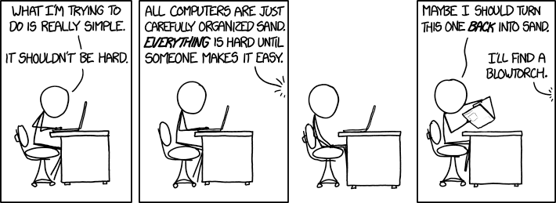
core
xkcd 1349: Shouldn’t be hard
“carefully organized rock ensemble”

Slide 2
menu
1 - Descripción general de la arquitectura, set de instrucciones,
funcionamiento de las instrucciones y el ASM.
2 - Datapath, flujos de algunas instrucciones representativas, casos
especiales.
3 - Desarrollo de la unidad de control, como se generan las señales de control,
como se realiza el ciclo de instrucción.
4 - Detalles de la implementación en Verilog. Organización de los componentes,
casos puntuales o ejemplos de la implementación en verilog.
5 - Detalle de un programa de ejemplo corriendo en la máquina usando su implementación en verilog.

Slide 3
1: arquitectura

Slide 4
2: datapath

Slide 5
3: control unit

Slide 6
4: verilog impl

Slide 7
5: demo

Slide 8
X: preguntas?

Slide 9
Z: gracias!
Ignacio Losiggio
Francisco Demartino
Departamento de Computación
Facultad de Ciencias Exactas y Naturales
Universidad de Buenos Aires

